Slide 1
Machine Learning k-Means Clustering
Semester Genap 2018/2019
Dr. Suyanto, S.T., M.Sc.
Web: http://suyanto.staff.telkomuniversity.ac.id
Email: suyanto@telkomuniversity.ac.id atau suyanto2008@gmail.com
HP/WA: +62 812 84512345

Slide 2
Clustering Methods
Partition-based clustering
Hierarchical clustering
Self Organizing Map
Density-based clustering
Grid-based clustering
Kernel-based clustering

Slide 3
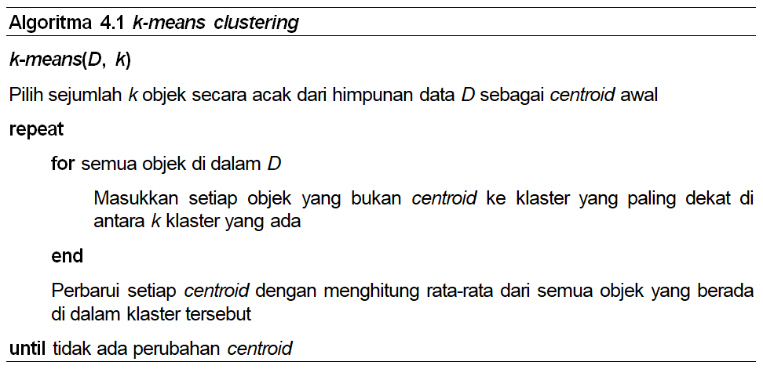
k-Means Clustering
Langkah 1
Langkah 2
Langkah 3

Slide 4
k-Means Clustering

Slide 5
k-Means Clustering
Misal k = 2. Pilih dua centroid secara acak dari 8 objek data (titik)

Slide 6
k-Means Clustering
Tentukan anggota setiap klaster dengan memiilih centroid terdekat

Slide 7
k-Means Clustering
Tentukan anggota setiap klaster dengan memiilih centroid terdekat

Slide 8
k-Means Clustering
Tentukan anggota setiap klaster dengan memiilih centroid terdekat

Slide 9
k-Means Clustering
Tentukan anggota setiap klaster dengan memiilih centroid terdekat

Slide 10
k-Means Clustering
Hitung rata-rata titik di setiap klaster untuk mendapatkan centroid baru

Slide 11
k-Means Clustering
Hitung rata-rata titik di setiap klaster untuk mendapatkan centroid baru

Slide 12
k-Means Clustering
Perbarui anggota setiap klaster dengan memilih centroid terdekat

Slide 13
k-Means Clustering
Perbarui anggota setiap klaster dengan memilih centroid terdekat

Slide 14
k-Means Clustering
Hitung rata-rata titik di setiap klaster untuk mendapatkan centroid baru

Slide 15
k-Means Clustering
Perbarui anggota setiap klaster dengan memiilih centroid terdekat.
Posisi kedua centroid sudah stabil

Slide 16
k-Means Clustering
Ilustrasi k-Means dengan klaster berbentuk lingkaran

Slide 17
k-Means Clustering
Misal k = 2. Pilih dua centroid secara acak dari 8 objek data (titik)

Slide 18
k-Means Clustering
Tentukan anggota setiap klaster dengan memiilih centroid terdekat

Slide 19
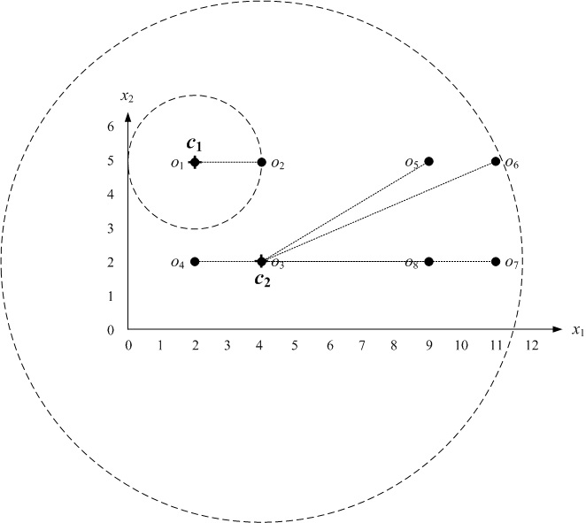

Slide 20
k-Means Clustering

Slide 21
k-Means Clustering

Slide 22
k-Means Clustering
Misal k = 2. Pilih dua centroid secara acak dari 8 objek data (titik)

Slide 23
k-Means Clustering
Tentukan anggota setiap klaster dengan memiilih centroid terdekat

Slide 24
k-Means Clustering
Tentukan anggota setiap klaster dengan memiilih centroid terdekat

Slide 25
k-Means Clustering
Tentukan anggota setiap klaster dengan memiilih centroid terdekat

Slide 26
k-Means Clustering
Tentukan anggota setiap klaster dengan memiilih centroid terdekat

Slide 27
k-Means Clustering
Hitung rata-rata titik di setiap klaster untuk mendapatkan centroid baru

Slide 28
k-Means Clustering
Hitung rata-rata titik di setiap klaster untuk mendapatkan centroid baru

Slide 29
k-Means Clustering
Perbarui anggota setiap klaster dengan memiilih centroid terdekat.
Posisi kedua centroid sudah stabil

Slide 30
k-Means Clustering
Ilustrasi k-Means dengan klaster berbentuk lingkaran

Slide 31
k-Means Clustering
Misal k = 2. Pilih dua centroid secara acak dari 8 objek data (titik)

Slide 32
k-Means Clustering
Tentukan anggota setiap klaster dengan memiilih centroid terdekat

Slide 33
k-Means Clustering
Perbarui anggota setiap klaster dengan memiilih centroid terdekat.
Posisi kedua centroid sudah stabil

Slide 34
k-Means Clustering
Dimana centroid akhir yg dihasilkan?

Slide 35
k-Means Clustering
Dimana centroid akhir yg dihasilkan?
c₁
c₂

Slide 36
k-Means Clustering
Dimana centroid akhir yg dihasilkan?
c₁
c₂

Slide 37
k-Means Clustering
Dimana centroid akhir yg dihasilkan?
c₁
c₂

Slide 38
k-Means Clustering
Dimana centroid akhir yg dihasilkan?

Slide 39
k-Means Clustering
Apakah kedua centroid tersebut optimum, mampu mengklasterisasi kedua kelompok secara akurat?

Slide 41
k-Means Clustering

Slide 42
k-Means Clustering
Perhatikan himpunan data dengan dua klaster sederhana berikut ini.

Slide 43
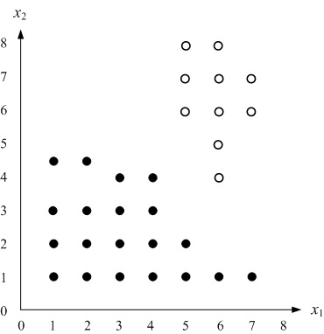

Slide 44
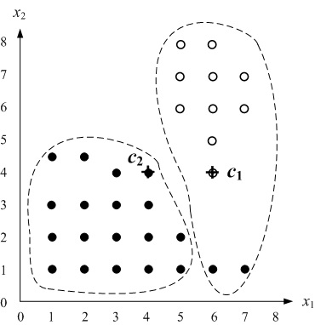

Slide 45
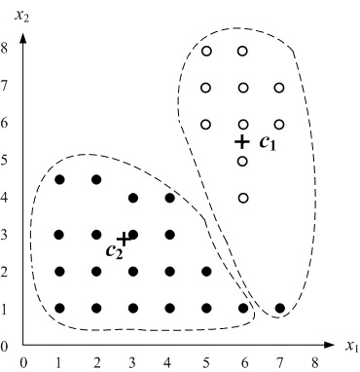

Slide 46
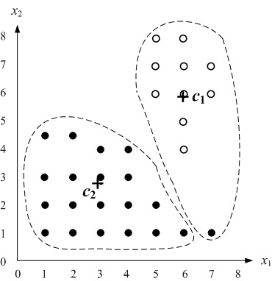

Slide 47
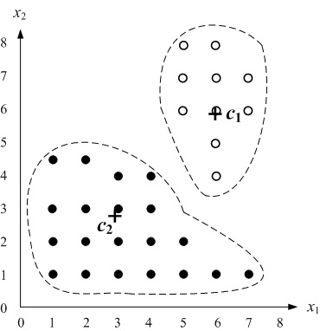

Slide 48
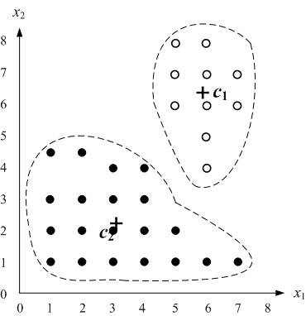

Slide 49
k-Means Clustering
Jika posisi centroid-centroid awal diubah, apakah k-Means clustering akan menghasilkan centorid akhir yang optimum seperti di atas?

Slide 50
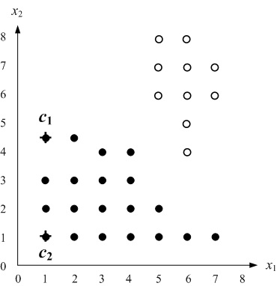

Slide 51
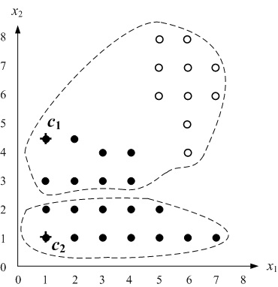

Slide 52
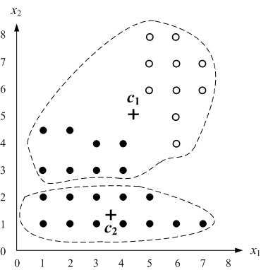

Slide 53
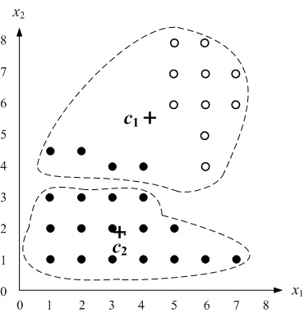

Slide 54
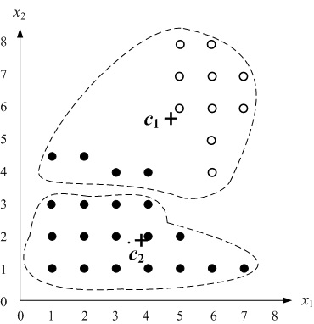

Slide 55
k-Means Clustering
(+) Implementasi relatif simpel
(+) Sesuai untuk himpunan data yang teratur/bulat
(-) Kurang sesuai untuk himpunan data tidak teratur
(-) Sensitf terhadap posisi centroid awal
(-) Kompleksitas komputasi relatif tinggi

Slide 56
Klasterisasi: berapa k?
k = 4
k = 2

Slide 57
Evaluasi Klasterisasi
Penilaian tendensi klasterisasi: Hopkins statistic
Penentuan jumlah klaster: Elbow, Cross-validation
Pengukuran kualitas klasterisasi: Silhouette coefficient

Slide 58
Hopkins statistic
H = 0,5 → dataset D acak
H = 1,0 → dataset D berkerumun
H = 0,0 → dataset D terdistribusi secara seragam

Slide 59
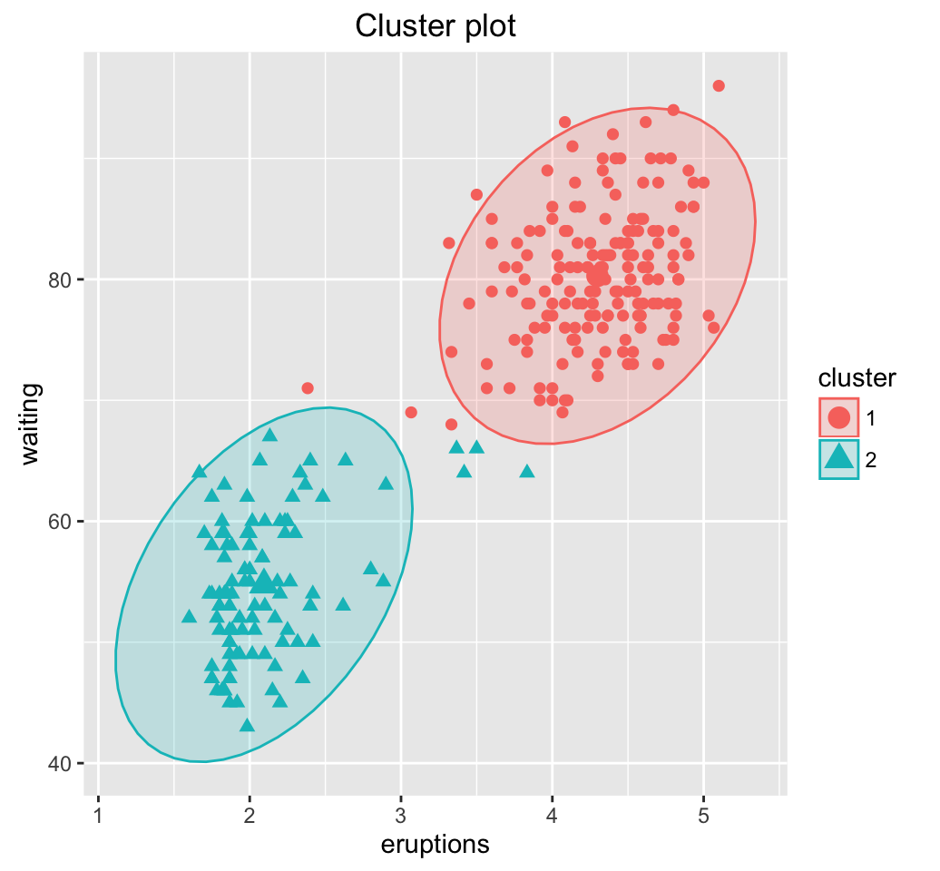
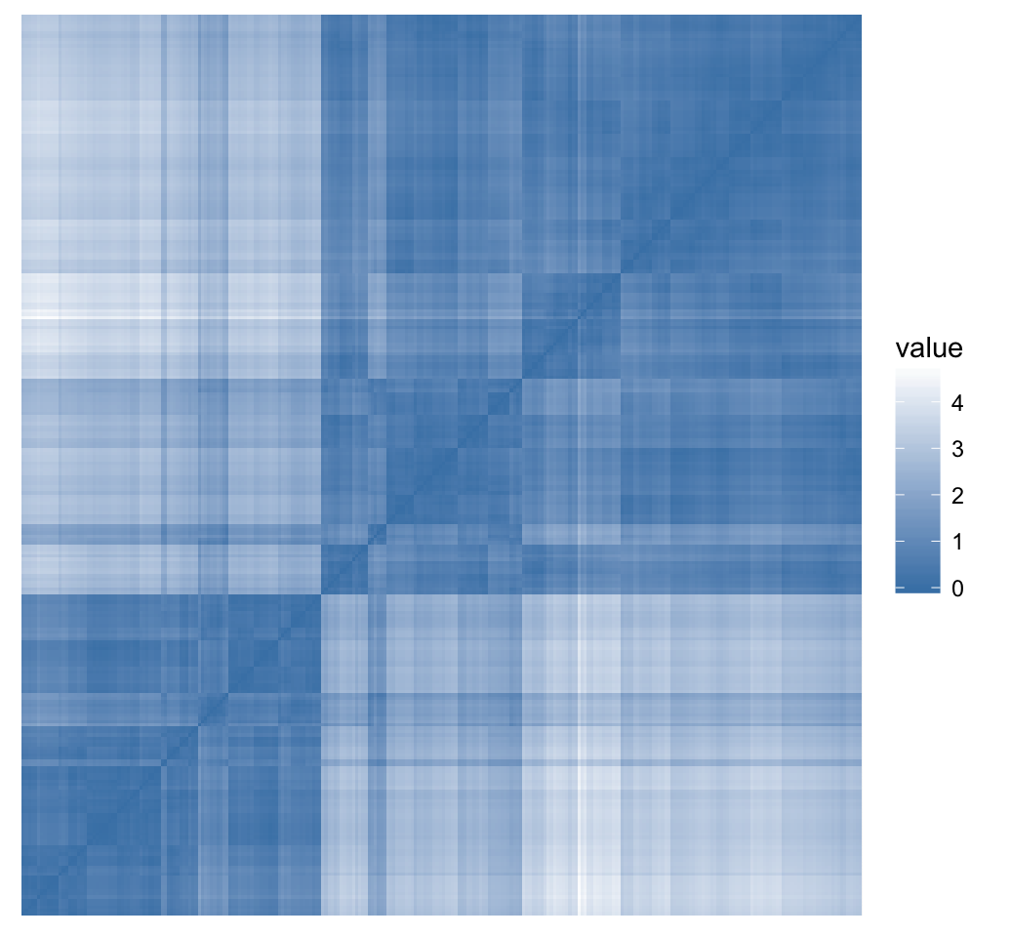
Hopkins statistic

Slide 60
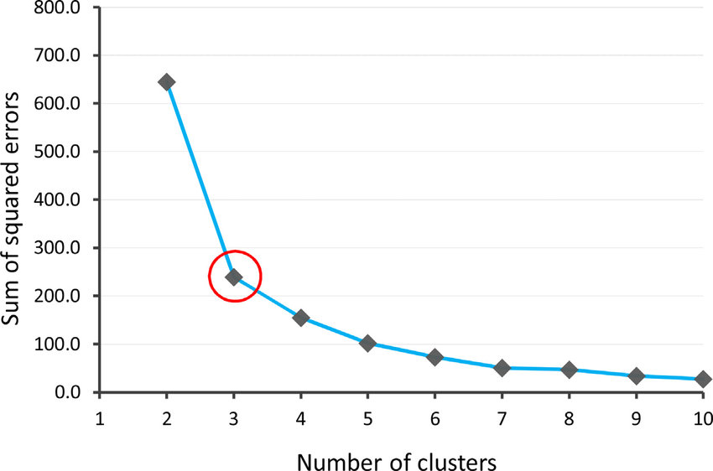
Elbow method

Slide 61
Elbow with k-Fold Cross-validation
Average SSE of k folds

Slide 62
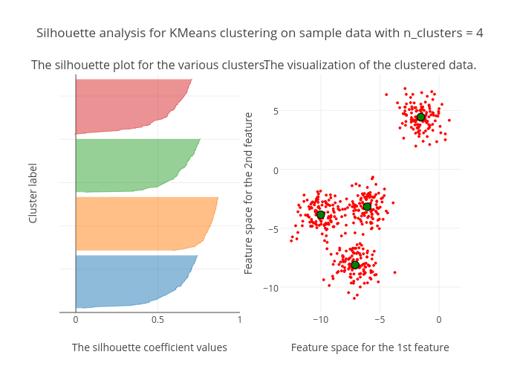
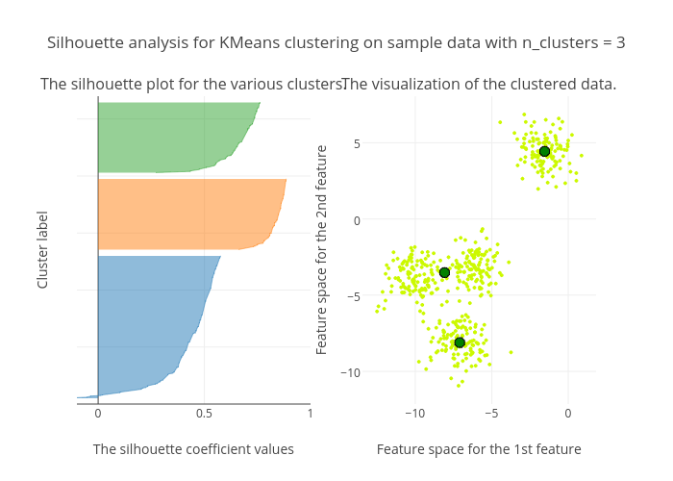
Silhouette coefficient
How similar an object is to its own cluster (cohesion) compared to other clusters (separation). The bigger the better.

